Slide 1
ประเด็นสุขภาพเขต แผนการดูแลผู้สูงอายุที่มีภาวะพึ่งพิง
วาระที่ 4.1

Slide 2
ที่มา
มติการประชุม อปสข.ครั้งที่1/2564 วันที่ 20 มค.64และ อคม. ครั้งที่ 1/2564 วันที่ 21 มค. 64
พิจารณามอบผู้แทน จาก อปสข. และ อคม. ร่วมเป็น คณะทำงานผู้รับผิดชอบแผนงานร่วมของ อปสข. และ อคม. เขต 5 ราชบุรี เรื่องการดูแลระยะยาวด้านสาธารณสุขสำหรับผู้สูงอายุที่มีภาวะพึ่งพิง (Long Term Care) ในระบบหลักประกันสุขภาพแห่งชาติ เขตสุขภาพที่ 5
มติการประชุม อปสข.ครั้งที่ 1/2565 วันที่ 19 มกราคม 2565
เห็นชอบแผนการดูแลผู้สูงอายุที่มีภาวะพึ่งพิงและบุคคลอื่นที่มีภาวะพึ่งพิง

Slide 3
การมีส่วนร่วมทุกภาคส่วน
ประเด็นความจำเป็นด้านสุขภาพที่มีความสนใจร่วมกัน
“ อปสข., อคม. และภาคีเครือข่าย ”
การดูแลผู้สูงอายุ
เขตสุขภาพ
ที่ 5
อปสข.
อคม.
สำนักงานเขตสุขภาพที่ 5 และหน่วยงานในเครือข่าย
ศูนย์อนามัยที่ 5 ราชบุรี
อบจ.
ท้องถิ่น
จังหวัด
พัฒนาสังคมและความมั่นคงของมนุษย์
อบต./เทศบาล
สปสช. เขต 5 ราชบุรี
กขป.
ภาคประชาชน
“ การดูแลผู้สูงอายุ
ที่มีภาวะพึ่งพิง”

Slide 4
เป้าหมาย :
การดำเนินงานในระยะแรก(ปีงบประมาณ 2565)
เพิ่มการดูแลผู้มีภาวะพึ่งพิงครอบคลุมมากขึ้น
หน่วยงานที่เกี่ยวข้องทุกภาคส่วน
หารือแนวทางการดำเนินงานร่วมกัน (29 ต.ค. 64)
แต่งตั้งคณะทำงาน
จัดทำแผนงานร่วมกัน
(อยู่ระหว่างดำเนินการ)
นำเสนอแผน
อปสข./อคม
หน่วยงานที่เกี่ยวข้องดำเนินงานร่วมกัน
อปสข. | อคม. | สปสช. เขต 5 ราชบุรี | สำนักตรวจ/สสจ. | ศูนย์อนามัย | ท้องถิ่น, พม.
1. กำหนดแนว ทางการ ดำเนินงาน 2. กำกับติดตาม การดำเนินงาน และความเพียงพอ CM CG 3. ติดตามเยี่ยม ในพื้นที่ 4. ให้ข้อเสนอแนะ สนับสนับการ ดำเนินงาน | 1 กำกับติดตามเชิง พัฒนาคุณภาพ มาตรฐานการบริการ ในการการคัดกรอง ADL 2. ติดตามในคุณภาพ การบริการ Care manager Care giver | 1. ประสานหน่วยงานที่เกี่ยวข้องทุกภาคส่วน ในการดำเนินงานร่วมกัน 2. จัดทำข้อมูลต่างๆ สนับสนุน เพื่อให้เกิดการ ขับเคลื่อนการดำเนินงาน 3. ดำเนินการขับเคลื่อนด้วยกลไก อปสข อคม 4. สรุปผลการดำเนินจากการดำเนินงานที่ บูรณาการ เชื่อมโยงกัน เพื่อวางแผนการ ดำเนินงานร่วมกันต่อไป | 1. นำข้อสั่งการจากคณะกรรมการ 5x5 ไปยังผู้เกี่ยวข้องและหน่วยงานที่ เกี่ยวข้อง (สสจ., รพ., สสอ., รพ.สต) 2. ประสานการดำเนินงานในประเด็นที่ เกี่ยวข้องกันในเขตสุขภาพทุกระดับ 3. นำประเด็นปัญหาของ LTC เข้าคณะทำงานต่างๆ ในเขตสุขภาพอย่างต่อเนื่อง | 1. จัดทำข้อมูลร่วมกับ สปสช. เขต 5 ราชบุรี และสำนักงาน เขตสุขภาพที่ 5 เพื่อวาง แผนการดำเนินงานร่วมกันใน ประเด็นพื้นที่ LTC 2. การอบรม Care manager 3. ให้ข้อแนะนำทางวิชาการในการปรับปรุงคุณภาพการดูแล 4. ร่วมกำกับ ติดตามประเมินผล การดำเนินงาน | อบจ. : สนับสนุนในด้าน งบประมาณใน การอบรม Care giver ท้องถิ่นจังหวัด : ผลักดันในการ ดำเนินงานของ อบต/LTC อบต./เทศบาล : กปท. เข้าร่วม LTC พม. : สนับสนุนการ ดำเนินงานการ ดูแลผู้สูงอายุใน ชุมชน

Slide 5
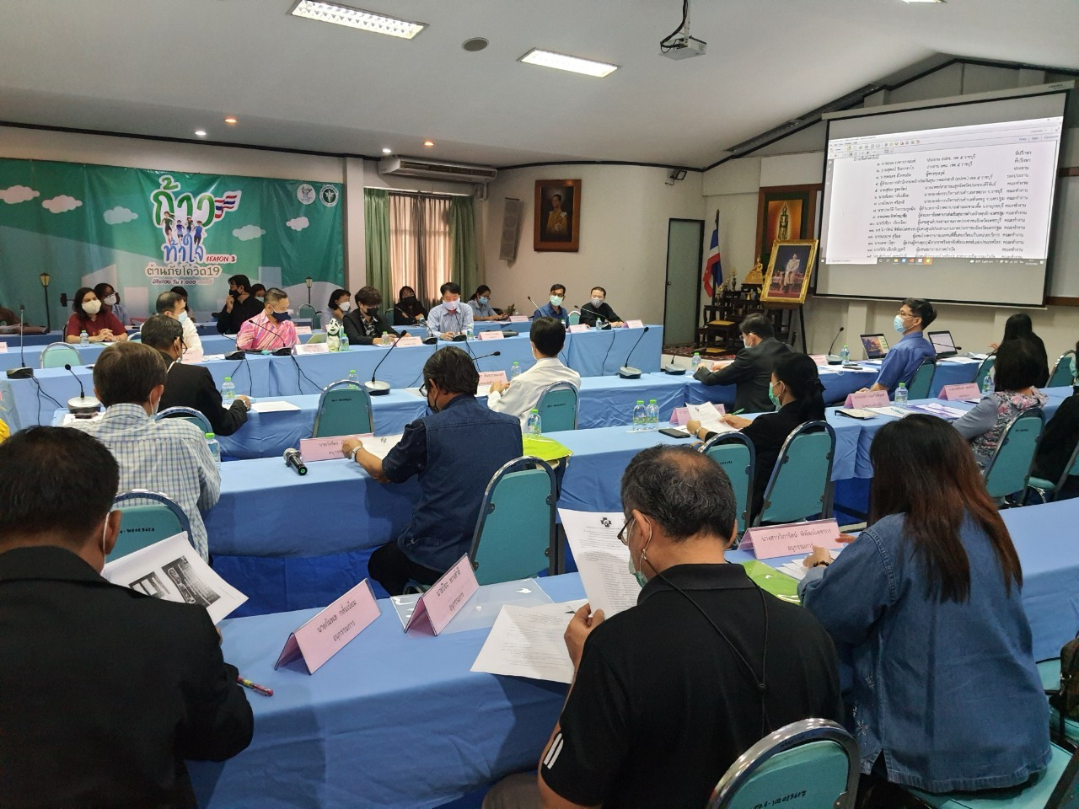
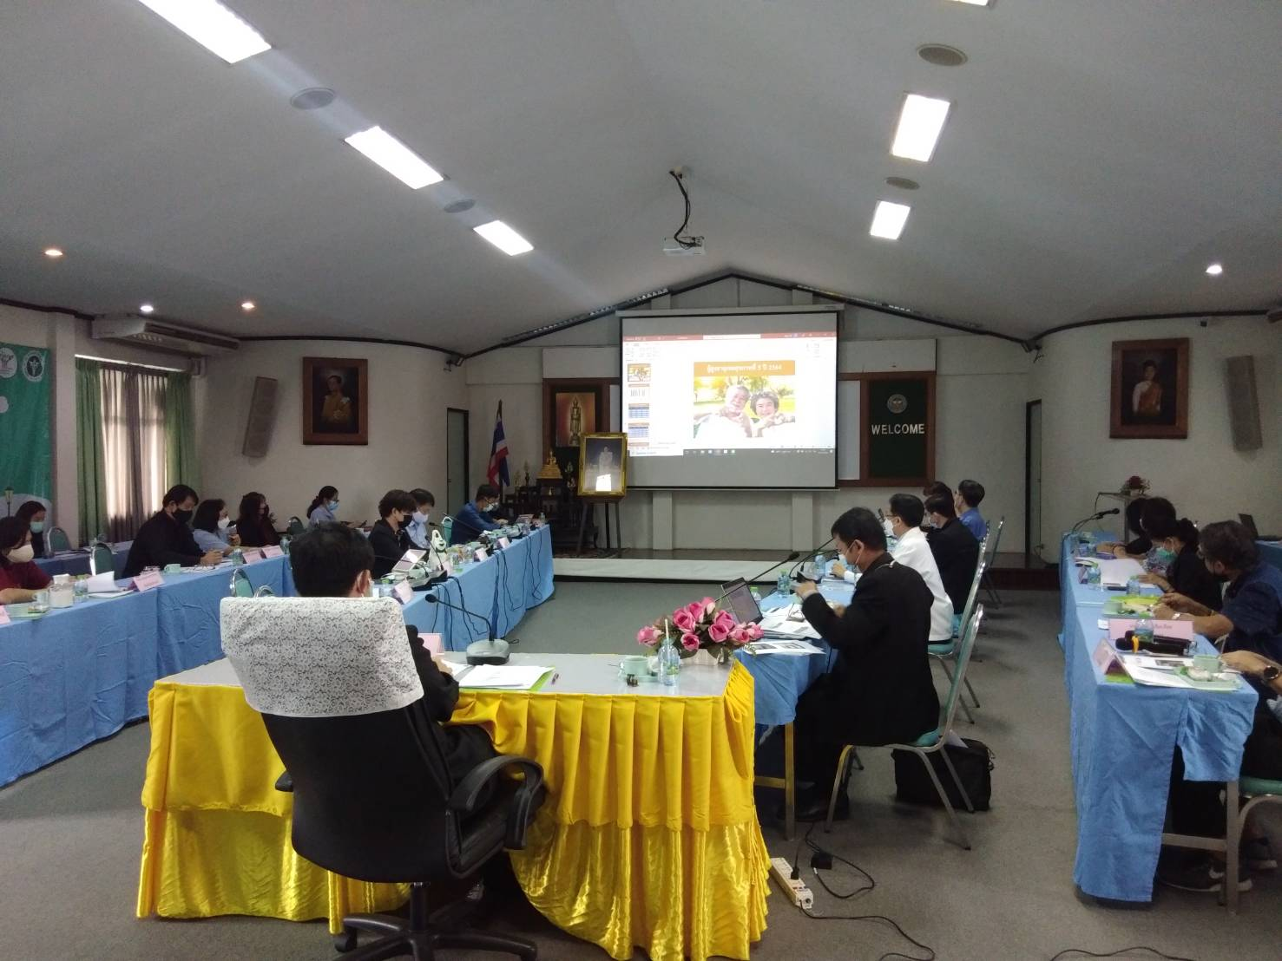
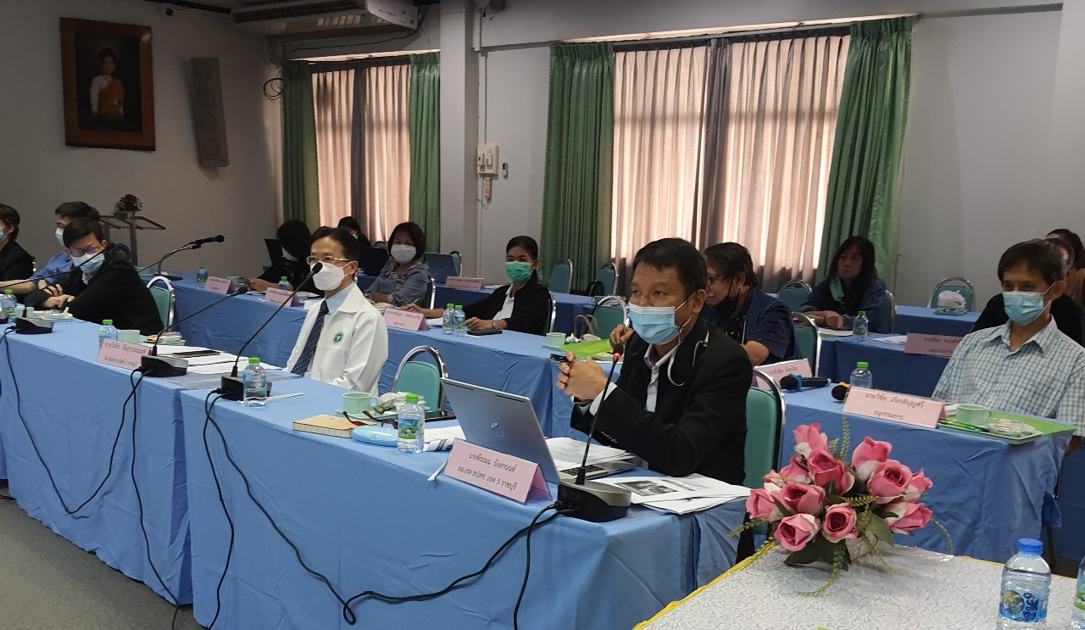
เป้าหมาย :
การดำเนินงานในระยะแรก(ปีงบประมาณ 2565)
เพิ่มการดูแลผู้มีภาวะพึ่งพิงครอบคลุมมากขึ้น
หน่วยงานที่เกี่ยวข้องทุกภาคส่วน
หารือแนวทางการดำเนินงานร่วมกัน
(29 ต.ค. 64)
แต่งตั้งคณะทำงาน
จัดทำแผนงานร่วมกัน
(อยู่ระหว่างดำเนินการ)
นำเสนอแผน อปสข./อคม
หน่วยงานที่เกี่ยวข้องดำเนินงานร่วมกัน
ประเด็นร่วมการดูแลผู้สูงอายุ
เขตสุขภาพที่ 5 ระยะแรก
( ปีงบประมาณ 2565)
@ เพิ่มความครอบคลุม
พื้นที่ LTC
@ เพิ่มจำนวน
Care manager
Care giver

Slide 6
จากการประชุมคณะทำงานดำเนินการแผนงานร่วมของ อปสข. และ อคม. เขต 5 ราชบุรี ครั้งที่ 1/2565 วันที่ 29 ตุลาคม 2564

Slide 7
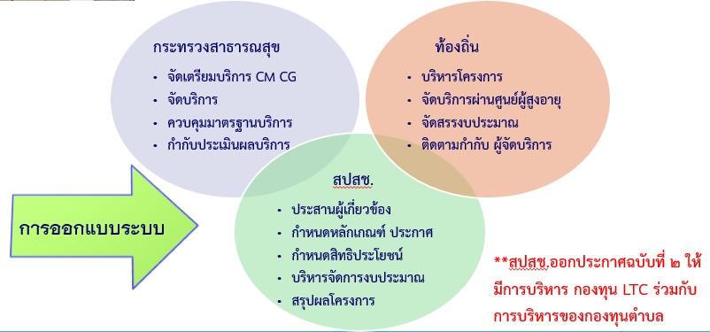
การออกแบบระบบบริหารงบบริการสาธารณสุข
สำหรับผู้สูงอายุที่มีภาวะพึ่งพิงในระบบหลักประกันสุขภาพ

Slide 8
ปิรามิดประชากรไทย ปี 2564
สถานการณ์ผู้สูงอายุ เขตสุขภาพที่ 5 ราชบุรี
ผู้สูงอายุ 13.8 ล้านคน (20%)
เขต 5 ราชบุรี 4,087,001 คน
ผู้สูงอายุ 858,291 คน (21%)
จังหวัด | ประชากร | ผู้สูงอายุ | ร้อยละ | คัดกรอง | ร้อยละ
ราชบุรี | 683,178 | 149,506 | 21.88 | 136,229 | 91.12
กาญจนบุรี | 601,587 | 115,844 | 19.26 | 102,751 | 88.7
สุพรรณบุรี | 638,567 | 153,826 | 24.09 | 141,413 | 91.93
นครปฐม | 779,183 | 154,145 | 19.78 | 106,913 | 69.36
สมุทรสาคร | 408,387 | 80,375 | 19.68 | 51,950 | 64.63
สมุทรสงคราม | 157,255 | 39,207 | 24.93 | 36,485 | 93.06
เพชรบุรี | 415,359 | 88,033 | 21.19 | 63,856 | 72.54
ประจวบคีรีขันธ์ | 403,485 | 77,355 | 19.17 | 72,419 | 93.62
รวมเขต 5 | 4,087,001 | 858,291 | 21.00 | 712,016 | 82.96
ที่มา https://hdcservice.moph.go.th/ ข้อมูล 4/10/2564

Slide 9
ผู้สูงอายุ 13.8 ล้านคน (20%)
เขต 5 ราชบุรี 4,087,001 คน
ผู้สูงอายุ 858,291 คน (21%)
การคัดกรองการปฏิบัติกิจวัตรประจำวัน (ADL) ปี 2564
เขต 5 ราชบุรี
ดำเนินการคัดกรอง ADL แล้ว 82.96% (N=712016)
กลุ่มติดสังคม | 693,541(97.4%)
กลุ่มติดบ้าน | 13,819(1.9%)
กลุ่มติดเตียง | 4,656(0.65%)
ที่มา : แผนการตรวจนราชการกระทรวงสาธารณสุข; 2564

Slide 10
การคัดกรองความสามารถในการปฏิบัติกิจวัตรประจำวัน (ADL) ปี 2564
จังหวัด | ผู้สูงอายุ | คัดกรองADL | ติดสังคม | ติดบ้าน | ติดเตียง
ราชบุรี | 149,506 | 136,229 (91.12) | 131,603(96.6) | 3,580(2.6) | 1,046(0.77)
กาญจนบุรี | 115,844 | 102,751(88.7) | 100,678(98) | 1,570(1.5) | 503(0.49)
สุพรรณบุรี | 153,826 | 141,413 (91.93) | 137,723(97.4) | 2,633(1.9) | 1,057(0.75)
นครปฐม | 154,145 | 106,913 (69.36) | 104,876(98.1) | 1,436(1.3) | 601(0.56)
สมุทรสาคร | 80,375 | 51,950 (64.63) | 51,035(98.2) | 659(1.3) | 256(0.49)
สมุทรสงคราม | 39,207 | 36,485 (93.06) | 34,917(95.7) | 1,158(3.2) | 410(1.12)
เพชรบุรี | 88,033 | 63,856 (72.54) | 62,421(97.8) | 1,100(1.7) | 335(0.52)
ประจวบคีรีขันธ์ | 77,355 | 72,419 (93.62) | 70,288(97.1) | 1,683(2.3) | 448(0.62)
รวมเขต 5 | 858,291 | 712,016 (82.96) | 693,541(97.4) | 13,819(1.9) | 4,656(0.65)

Slide 11
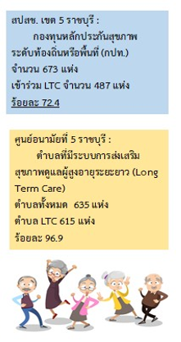
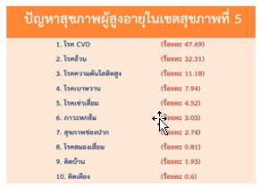

Slide 12
กองทุนหลักประกันสุขภาพระดับท้องถิ่นหรือพื้นที่ (กปท.) ที่เข้าร่วม LTC จำแนกรายเขต ปี 2564
เขต | กองทุนสุขภาพท้องถิ่นทั้งหมด (แห่ง) | อปท.ที่สมัครเข้าร่วม LTC (แห่ง) | %เทียบกับกองทุนตำบลทั้งหมด
เขต 1 เชียงใหม่ | 811 | 596 | 73.5
เขต 2 พิษณุโลก | 464 | 460 | 99.1
เขต 3 นครสวรรค์ | 452 | 411 | 90.9
เขต 4 สระบุรี | 647 | 556 | 85.9
เขต 5 ราชบุรี | 673 | 487 | 72.4
เขต 6 ระยอง | 571 | 437 | 76.5
เขต 7 ขอนแก่น | 718 | 717 | 99.9
เขต 8 อุดรธานี | 716 | 715 | 99.9
เขต 9 นครราชสีมา | 855 | 840 | 98.2
เขต 10 อุบลราชธานี | 658 | 658 | 100.0
เขต 11 สุราษฎร์ธานี | 559 | 501 | 89.6
เขต 12 สงขลา | 616 | 496 | 80.5
รวมทั้งหมด | 7,740 | 6,874 | 88.8
ที่มา : สปสช. โปรแกรม ltc.nhso.go.th ข้อมูล ณ 4/10/ 2564

Slide 13
ร้อยละของกองทุนหลักประกันสุขภาพระดับท้องถิ่นหรือพื้นที่ (กปท.) ที่เข้าร่วม LTC จำแนกรายจังหวัด ปี 2564
จังหวัด | กปท.(แห่ง) | กปท.ที่เข้าร่วม LTC (แห่ง) | ร้อยละ
เพชรบุรี | 78 | 59 | 75.64
กาญจนบุรี | 118 | 105 | 88.98
นครปฐม | 116 | 58 | 50
ประจวบคีรีขันธ์ | 60 | 46 | 76.67
ราชบุรี | 109 | 80 | 73.39
สมุทรสงคราม | 35 | 34 | 97.14
สมุทรสาคร | 31 | 14 | 45.16
สุพรรณบุรี | 126 | 91 | 72.22
ภาพรวม | 673 | 487 | 72.36
ที่มา : สปสช. โปรแกรม ltc.nhso.go.th ข้อมูล ณ 4/10/ 2564

Slide 14
เป้าหมายการดำเนินงานปี 65
ตัวชี้วัดขยายความครอบคลุม | Target ภาพรวม | 2563 | 2564 | 2565
ร้อยละความครอบคลุมของพื้นที่ดำเนินงาน LTC | 100% | 59% 395แห่ง | 70% 487 แห่ง | 85% 572 แห่ง
ปี 2565 เพิ่มความครอบคลุมอีก 85 แห่ง

Slide 15
เป้าหมายการดำเนินงานปี 2565
จังหวัด | อปท. | LTC | ร้อยละ | เป้าหมายปี 65 (85%ทุกจังหวัด) | เป้าหมายรายจังหวัด
เพชรบุรี | 78 | 59 | 75.64 | 66 | 7
กาญจนบุรี | 118 | 105 | 88.98 | 100 | 0
นครปฐม | 116 | 58 | 50 | 98 | 40
ประจวบคีรีขันธ์ | 60 | 46 | 76.67 | 51 | 5
ราชบุรี | 109 | 80 | 73.39 | 92 | 12
สมุทรสงคราม | 35 | 34 | 97.14 | 29 | 0
สมุทรสาคร | 31 | 14 | 45.16 | 26 | 12
สุพรรณบุรี | 126 | 91 | 72.22 | 107 | 16
ภาพรวม | 673 | 487 | 72.36 | 572 | 92

Slide 16
จำนวนกองทุน LTC:CM
จังหวัด | จำนวนกองทุนLTC | จำนวน CM | กองทุนLTC:CM | ต้องการ CM.ใหม่
กาญจนบุรี | 105 | 180 | 1:2 | 25
สุพรรณบุรี | 126 | 220 | 1:2 | 40
ราชบุรี | 109 | 217 | 1:2 | 30
นครปฐม | 116 | 189 | 1:2 | 30
สมุทรสาคร | 31 | 99 | 1:3 | 16
สมุทรสงคราม | 35 | 67 | 1:2 | 15
เพชรบุรี | 78 | 152 | 1:2 | 35
ประจวบคีรีขันธ์ | 60 | 122 | 1:2 | 5
รวม | 673 | 1,246 | 1:2 | 196
ข้อมูลจาก PM ทุกจังหวัด ณ ตุลาคม 2564

Slide 17
สัดส่วนผู้สูงอายุที่มีภาวะพึ่งพิง:CG ปี 2564
จังหวัด | จำนวนผู้สูงอายุ | จำนวน ผู้มีภาวะพึ่งพิง | จำนวน CG | สัดส่วน ผู้มีภาวะพึ่งพิง:CG
กาญจนบุรี | 119,506 | 3,407 | 844 | 4:1
สุพรรณบุรี | 153,862 | 4,867 | 928 | 5:1
ราชบุรี | 149,506 | 3,981 | 949 | 4:1
นครปฐม | 154,145 | 4,610 | 934 | 5:1
สมุทรสาคร | 80,375 | 1,293 | 441 | 3:1
สมุทรสงคราม | 39,207 | 1,283 | 283 | 5:1
เพชรบุรี | 88,033 | 1,221 | 512 | 2:1
ประจวบคีรีขันธ์ | 77,355 | 1,638 | 556 | 3:1
รวม | 858,291 | 22,300 | 5,447 | 4:1
ที่มา : แผนการตรวจนราชการกระทรวงสาธารณสุข; 2564

Slide 18
แผนการดำเนินงานการดูแลผู้สูงอายุ เขตสุขภาพที่ 5
กิจกรรม/โครงการ | รายละเอียดกิจกรรม | หน่วยงานที่รับผิดชอบ | ระยะเวลา
เพิ่มความครอบคลุมพื้นที่ LTC (จากร้อยละ 72.4 เป็นร้อยละ 85) | ประสานหน่วยงานที่เกี่ยวข้องเพื่อขอความร่วมมือ เช่น ผู้ว่าราชการ นายอำเภอ ท้องถิ่นจังหวัด สสจ. และนายก อบต./ทต. แต่งตั้งคณะทำงานพัฒนาระบบการดูแลระยะยาวด้านสาธารณสุขสำหรับผู้สูงอายุที่มีภาวะพึ่งพิง และบุคคลอื่นที่มีภาวะพึ่งพิง เขต 5 ราขบุรี ส่งหนังสือเชิญ อปท. เข้าร่วมLTC จัดอบรมผู้รับผิดชอบงานLTC หน่วยใหม่ ฟื้นฟูหน่วยเก่า | สปสช., สสจ. | มค.-พค. 65 มค. 65 มค. 65 มค., เมย. 65

Slide 19
กิจกรรมที่ดำเนินการแล้ว
ติดตามการดำเนินงานกองทุนLTC (คืนข้อมูลใน Line) เพื่อให้ผู้รับผิดชอบงานดำเนินงานอย่างต่อเนื่อง
ชี้แจง LTC เข้าใหม่
ประสานภาคีเครือข่ายหน่วยงานที่เกี่ยวข้อง เพื่อวางแผนการขับเคลื่อนร่วมกัน เช่น ศอ 5, เขตสุขภาพที่ 5, พม, ภาคประชาชนในพื้นที่
ปัญหาอุปสรรค
หน่วยที่เข้าร่วมกองทุน LTCแล้ว เจ้าหน้าที่มีการโยกย้าย ไม่มีการส่งต่องาน

Slide 20
แผนการดำเนินงานการดูแลผู้สูงอายุ เขตสุขภาพที่ 5 (ต่อ)
กิจกรรม/โครงการ | รายละเอียดกิจกรรม | หน่วยงานที่รับผิดชอบ | ระยะเวลา
เพิ่มจำนวน CM | จัดอบรม CM เพิ่ม ตามแผนที่กำหนด CM ใหม่ 2 รุ่นๆละ 100 คน (รวม 200) รุ่นที่ 1 วันที่ 1-14 มกราคม 2565 (74 คน) รุ่นที่ 2 วันที่ 21-25 กุมภาพันธ์ 2565 (77 คน) ฟื้นฟู CM เก่า 2 รุ่นๆละ 200 คน (รวม 400) รุ่นที่ 1 วันที่ 15-17 ธันวาคม 2564 (135 คน) รุ่นที่ 2 วันที่ 22-24 ธันวาคม 2564 (160 คน) | ศอ.5, สสจ., วพบ.ราชบุรี | ธค. 64.- มีค. 65

Slide 21
แผนการดำเนินงานการดูแลผู้สูงอายุ เขตสุขภาพที่ 5 (ต่อ)
กิจกรรม/โครงการ | รายละเอียดกิจกรรม | หน่วยงานที่รับผิดชอบ | ระยะเวลา
เพิ่มจำนวน CG | - สำรวจความต้องการ (Care giver) จัดทำโครงการ ขอรับการสนับสนุนงบจากหน่วยงานที่เกี่ยวข้อง - จัดอบรม CG เพิ่ม (ยังไม่กำหนด) ใช้งบประมาณจาก รพ. แม่ข่าย งบ กศน. งบ อบจ. - พัฒนารูปแบบการอบรมกับ ศอ.5 online | ศอ.5, สสจ., วพบ.ราชบุรี, กศน., อบจ., CUP | ตค.64-กย.65

Slide 22
แผนการดำเนินงานการดูแลผู้สูงอายุ เขตสุขภาพที่ 5 (ต่อ)
กิจกรรม/โครงการ | รายละเอียดกิจกรรม | หน่วยงานที่รับผิดชอบ | ระยะเวลา
ส่งเสริมและกำกับคุณภาพและมาตรฐานการบริการฯ ที่ผู้สูงอายุได้รับ | - วิเคราะห์หาโอกาสพัฒนาด้านสิทธิประโยชน์ และคุณภาพการบริการ - พัฒนาแนวทางปฏิบัติ หรือแนวทางบริหาร เพื่อเพิ่มคุณภาพในกิจกรรมบริการที่เป็นปัญหา - ออกนิเทศ และเป็นพี่เลี้ยงทางวิชาการให้กับหน่วยบริการ - ส่งเสริมต้นแบบการบริการผู้สูงอายุ ที่ได้มาตรฐาน | สปสช. | กพ. 65- ตค. 65

Slide 23
คณะทำงานกำกับคุณภาพและมาตรฐานการดูแลผู้สูงอายุที่มีภาวะพึ่งพิง
มีอำนาจหน้าที่ ดังนี้
ดำเนินการจัดทำแผนงานการดูแลการกำกับคุณภาพและมาตรฐานการดูแลผู้สูงอายุที่มีภาวะพึ่งพิง
เขตสุขภาพที่ 5
นำเสนอแแผนงานการดูแลการกำกับคุณภาพและมาตรฐานการดูแลผู้สูงอายุที่มีภาวะพึ่งพิง เขตสุขภาพที่ 5 แก่คณะอนุกรรมการควบคุมคุณภาพและมาตรฐานบริการสาธารณสุขเขต 5 ราชบุรี
กำกับ ติดตาม นิเทศ และสรุปผลการดำเนินงาน และการกำกับคุณภาพและมาตรฐานการดูแล
ผู้สูงอายุที่มีภาวะพึ่งพิง เขตสุขภาพที่ 5

Slide 24
เพื่อพิจารณา
เห็นชอบแผนการดำเนินงานการดูแลผู้สูงอายุ เขตสุขภาพที่ 5
มติที่ประชุม................................

